Slide 1
T.C.
ORMAN ve SU İŞLERİ BAKANLIĞI
SU YÖNETİMİ GENEL MÜDÜRLÜĞÜ
SU KAYNAKLARININ
MODELLENMESİ
Su Kalitesi Yönetimi Dairesi Başkanlığı
Modelleme Şube Müdürlüğü
20/12/2013

Slide 2
SUNUM İÇERİĞİ
Model Nedir?
Modelin Faydaları
Modelin Kullanım Maksatları
Su Kaynaklarının Modellenmesi
Planlanan Çalışmalar

Slide 3
MODEL
Alıcı ortamın maruz kaldığı etkilere karşı; fiziksel, kimyasal ve biyolojik yapısı itibari ile vereceği tepkilerin tespit edilmesini sağlayan, günümüzde özellikle bilgisayar kullanımı ile geliştirilen araçlardır.
Gerçek ekosistemlerin basitleştirilmesi ve idealleştirilmesi ile problemlerin çözülmesine yararlar.

Slide 4
MODELİN FAYDALARI
Modeller kullanılarak izleme verileri ile zamanda ve konumda interpolasyon yapılabilir.
Çevre sorunlarının çözülmesi için en uygun seçeneğin belirlenmesi çalışmalarında zaman ve para tasarrufu sağlarlar.
Değişik senaryolar ve çevre risklerinin daha iyi analiz edilmesini sağlarlar.
Doğal proseslerin ve sistemin nasıl işlediğinin daha iyi anlaşılmasını sağlarlar.
Modeller gelecekteki durum ile ilgili yorum yapılabilmesini sağlarlar.

Slide 5
MODELİN KULLANIM MAKSATLARI
Çevre problemlerinin ve risklerinin belirlenmesine ve kirliliğin önlenmesinde yardımcı araç olarak
Gelecek senaryolarının kurulup, sürdürülebilir kalkınma da göz önünde bulundurularak, çeşitli yönetim planlarının yapılmasında
Bu planlar doğrultusunda alınacak önlemlerin çevresel etkilerinin ve maliyetlerinin önceden tahmin edilmesinde

Slide 6
MODELİN KULLANIM MAKSATLARI
İzleme ağlarının tasarımında
Kirlenmeye karşı önlemlerin ve ıslah çalışmalarının muhtemel sonuçlarının belirlenmesinde
Risk altındaki alıcı ortamların belirlenmesinde
Eksik verilerin tamamlanmasında
Su kalitesini etkileyen önemli proseslerin belirlenmesinde
Mevcut su kalitesinin detaylı olarak analizinde

Slide 7
SU KAYNAKLARININ MODELLENMESİ
Havza Yönetim Modeli
Su Kalite/Ekoloji Modeli
Hidrolojik Model
Hidrodinamik Model

Slide 8
SÇD ve MODELLEME
SÇD’nin Hedefi “İyi Su Durumu”
Common Implementation Strategy for The Water Framework Directive (2000/60/EC)
Guidance Document No 11 Planning Processes
Modelleme
Karar vericiler için planlama
Problemin yeniden tanımlanması
için bilgi temini

Slide 9
ÇALIŞMALAR
Su Kaynaklarını Modelleme Bilimsel Çalışma Grubu
Beyşehir Gölünde Hidrolojik, Hidrojeolojik Durumun Tespiti ve Modellenmesi Projesi
Avrupa Birliği TAIEX Çalışma Etkinlikleri
Avrupa Birliği destekli proje geliştirme çalışması
Avrupa Birliği IPA destekli Marmara Denizi’nin modellenmesi proje geliştirme çalışması
“Su Kaynaklarının Korunması için Günlük Maksimum Toplam Yük Yaklaşımının Uygulanabilirliğinin Araştırılması Projesi”

Slide 10
Görüş, Öneri ve Değerlendirmeler
Su kaynakları modellerinin çeşitleri nelerdir?
Su kaynaklarının kalite ve hidrolojik açıdan modellenmesi nasıl ayrı ayrı mı yoksa bütüncül mü düşünülmelidir?
Dünya’daki diğer ülkelerin modelleme konusundaki tecrübeleri nelerdir?
Bakanlığın modelleme konusunda vizyonu kısa, orta ve uzun vadede nasıl olmalıdır?

Slide 11
Görüş, Öneri ve Değerlendirmeler
Bakanlığın modelleme konusunda teknik ve idari yapısının şekillenmesinde nasıl bir yol izlenmelidir?
Yeni bir milli model oluşturulmalı mı, yoksa mevcut modellerle mi çalışılmalıdır?
Yeni bir milli model oluşturulması için doğru zaman nedir?
AB ülkelerinin geliştirdiği modeller mi yoksa ABD ve diğer ülkelerin modelleri mi esas alınmalıdır?

Slide 12
Kaynaklar
Yüzeysel Su Kalitesi Modelleme Teknikleri ve SWAT Modeli, Doç.Dr.Ali ERTÜRK
Mogan Gölü’nün Özümleme Kapasitesinin Model ile Belirlenmesi, Dr.Yakup KARAASLAN

Slide 13
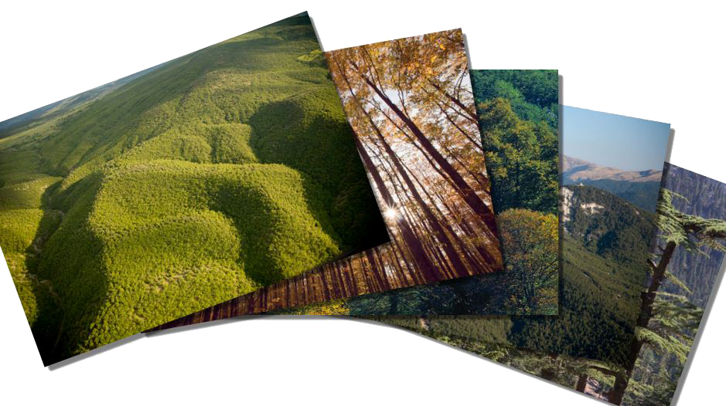
T.C.
ORMAN ve SU İŞLERİ BAKANLIĞI
ARZ EDERİM

